Slide 1

Máster Universitario en Visión Artificial Curso 2018-2019 Trabajo Fin de Máster HERRAMIENTA DE EVALUACIÓN CUANTITATIVA DE ALGORITMOS VISUAL SLAM
Autor: Elías Barcia Mejías
Tutores: JoseMaria Cañas, Eduardo Perdices

Slide 2
Índice
-Introducción a Visual SLAM
-Estado del arte herramientas Visual SLAM
-Objetivos del proyecto
-Descripción herramienta SLAMTestbed
-Tests con SLAMTestbed
-Conclusiones

Slide 3
Introducción a Visual SLAM
- SLAM (Simultaneous Localization and Mapping)
- autolocalización y generación de mapas
- ¿Cómo funciona?
- Motivación
Al menos 1 cámara RGB
CPU suficientemente potente, 30 fps
Otras cámaras, estéreo , RGBD

Slide 4
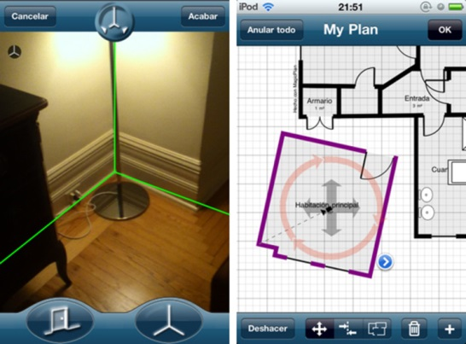
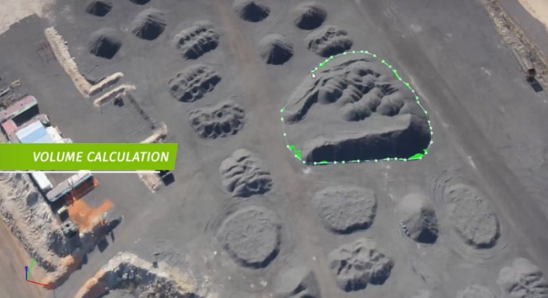
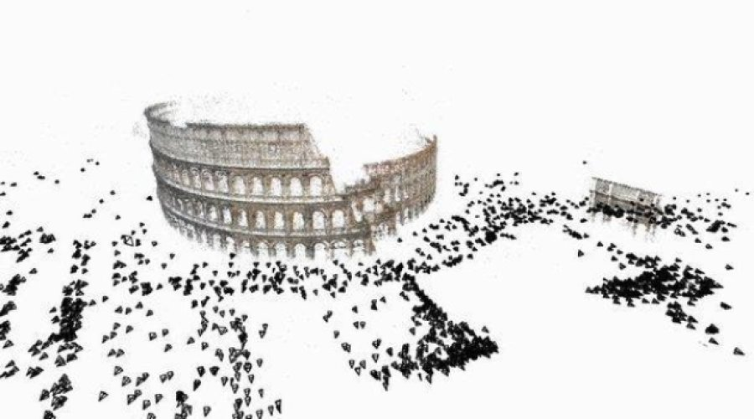
Aplicaciones Visual SLAM
- Proyecto Tango.
- Magic Plan, Canvas.
- Pix4D.
- Photo Tourism.

Slide 5
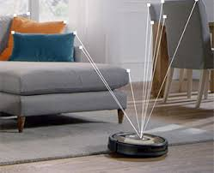
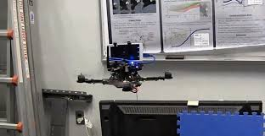
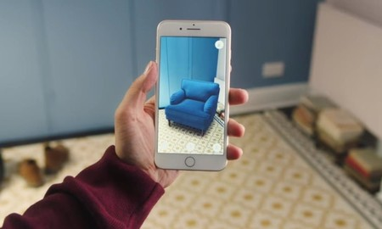
Aplicaciones Visual SLAM
Robot Aspirador.
Drones.
Realidad Aumentada

Slide 6
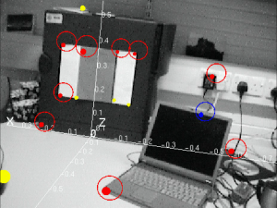
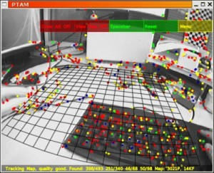
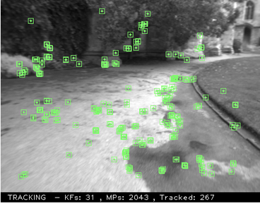
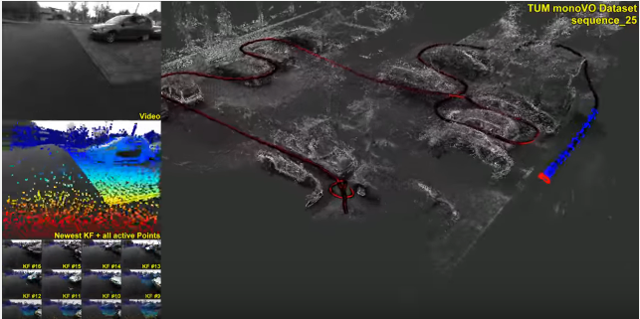
Técnicas de Visual SLAM Algoritmos
MonoSLAM y
PTAM
ORBSLAM Y DSO/LDSO

Slide 7
Herramientas y datasets para evaluar algoritmos SLAM
Computer Vision Group TUM
Scripts Python y datasets groundtruth
ATE. Error absoluto de trayectoria
RPE. Relativo Pose Error
Trajectory Evaluation Toolbox for Visual Odometry
Scripts Python
Conversión de formatos de datasets

Slide 8
Herramientas y datasets para evaluar algoritmos SLAM
SLAMBench
Universidad de Edimburgo
Robótica, Realidad Aumentada
GUI
Multiplataforma
The Kitti Vision Benchmark Suite
Coches autónomos
Lassers, GPS
Benchmarking Visual SLAM

Slide 9
Objetivos
-Objetivo principal.
-Subobjetivos:
Registrador Espacial
Registrador Temporal
Herramienta de medición

Slide 10
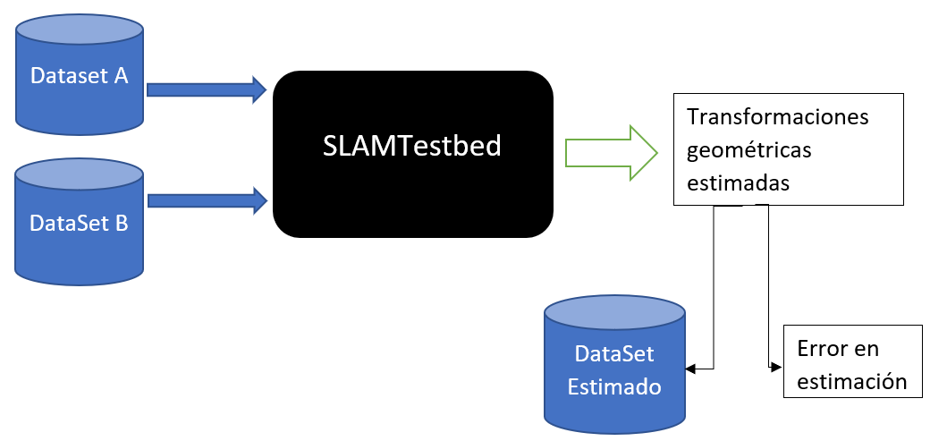
Herramientas SLAMTestbed
DISEÑO

Slide 11
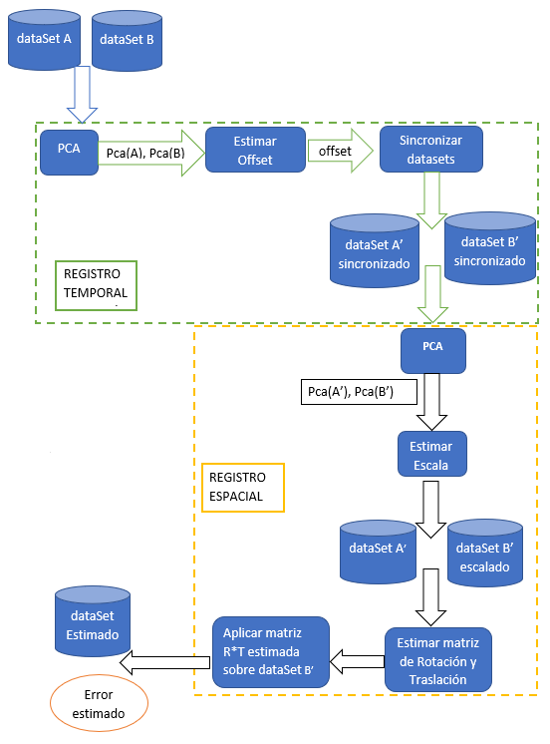
Herramientas SLAMTestbed
DISEÑO

Slide 12
Herramienta SLAMTestbed
MODULOS QUE COMPONEN LA HERRAMIENTA
Estimador PCA y cálculo de Escala
Estimador Offset Temporal
Interpolador temporal
Registro Espacial
Cálculo de Estadísticas
Interfaz Gráfico de usuario

Slide 13
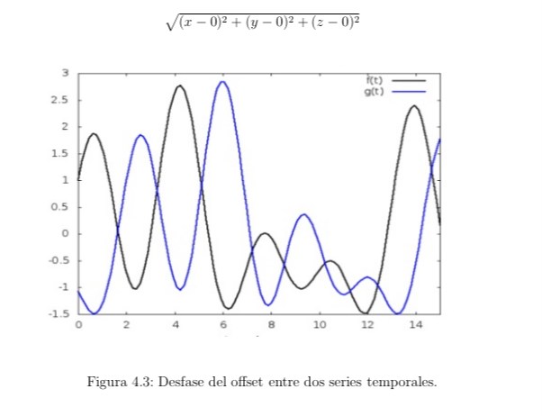
MÓDULOS SLAMTestbed
Estimador PCA y cálculo de Escala
Estimador Offset Temporal:
Consumo CPU
Correlación cruzada

Slide 14
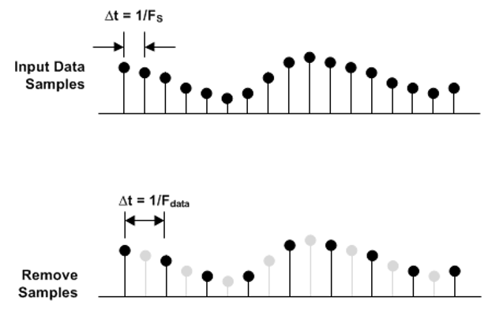
MÓDULOS SLAMTestbed
Interpolador Temporal
Igualar frecuencias de datasets
- Frecuencia Mayor
- Frecuencia Menor
- Frecuencia Personalizada
- Función SLERP cuaternios

Slide 15
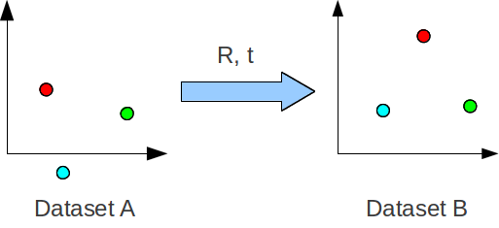
MÓDULOS SLAMTestbed
Registro Espacial
- Estimación de Escala
- Estimación de Traslación
- Estimación de Rotación

Slide 16
MÓDULOS SLAMTestbed
Cálculo de Estadísticas
Cálculo media, mediana, max, min
Cálculo del RMSE
Cálculo del error angular. Funciones Eigen

Slide 17


MÓDULOS SLAMTestbed
Interfaz Gráfico de Usuario
Lenguaje C++
Librería Eigen
Entorno QT + OpenGL

Slide 18
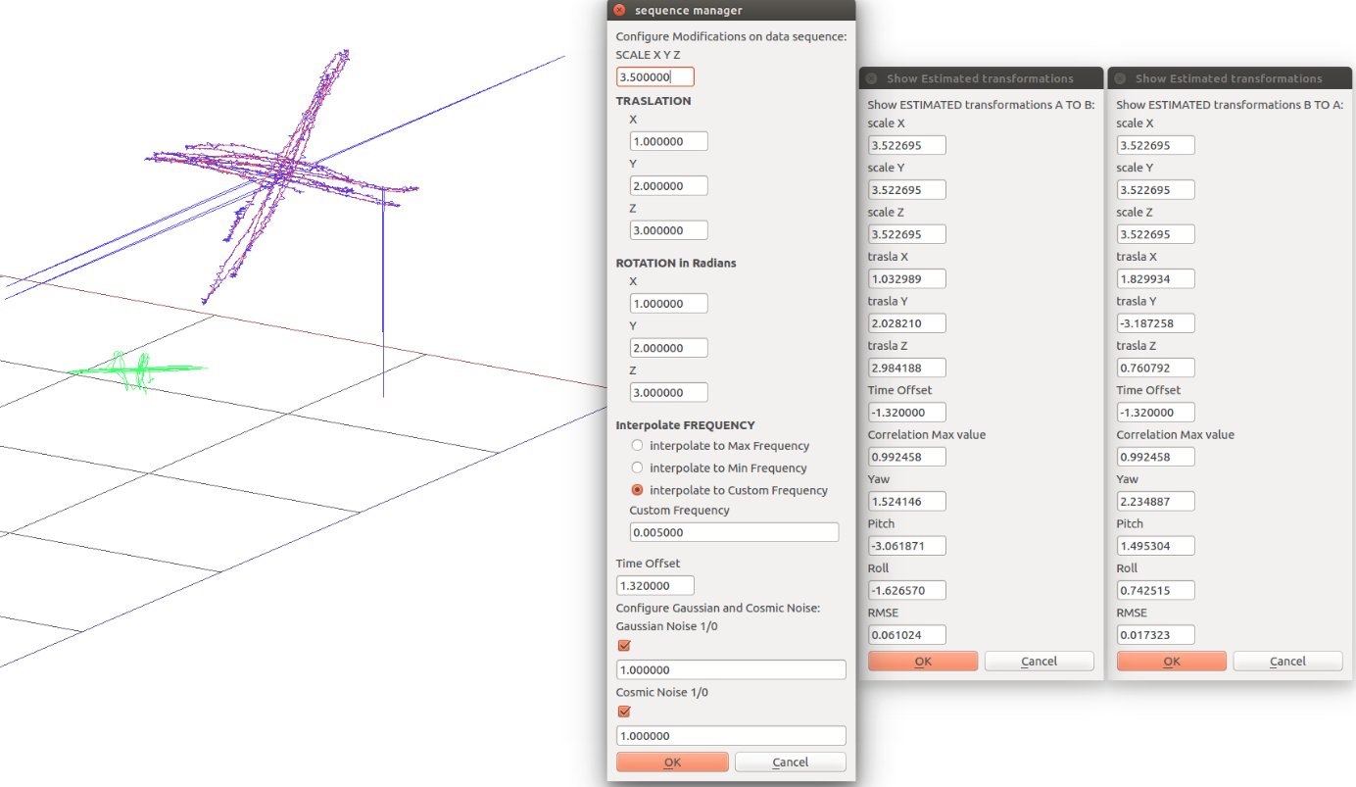
Herramienta SLAMTestbed

Slide 19
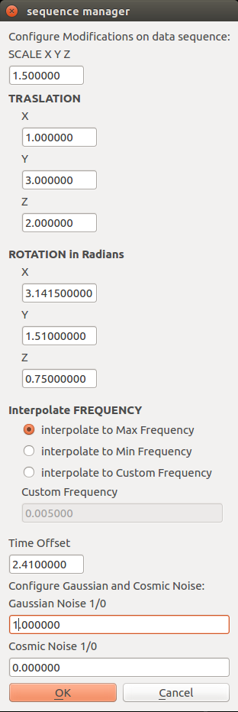
Validación experimental
Módulo Transformador:
Escala, Rotación , Traslación
Offset temporal, frecuencia
Ruido Gaussiano, Ruido Cósmico

Slide 20
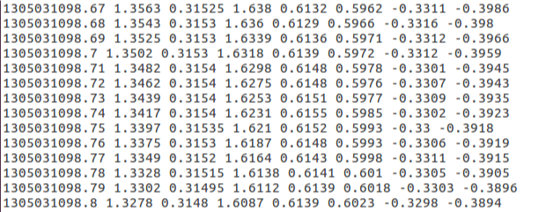
Validación experimental
Trayectorias dataSet internacional TUM
Ficheros de texto timeStamp, X, Y, Z, qx, qy, qz, qw

Slide 21
Validación experimental
Pruebas transformaciones individuales
Pruebas transformaciones por parejas
Pruebas de transformación combinadas con y sin RANSAC

Slide 22
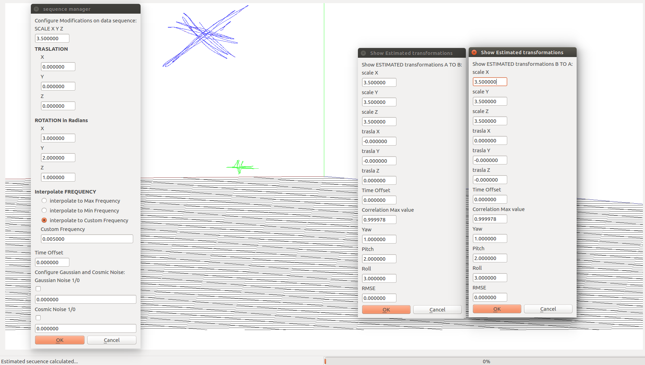
Validación experimental
Pruebas transformaciones individuales y por parejas

Slide 23
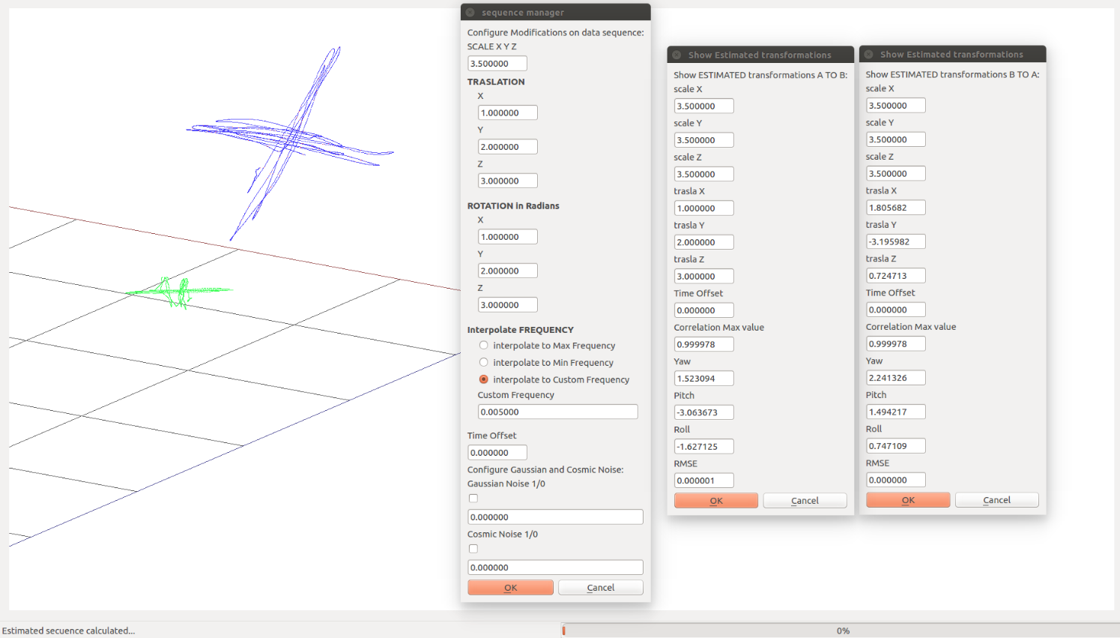
Validación experimental
Pruebas transformaciones combinadas

Slide 24
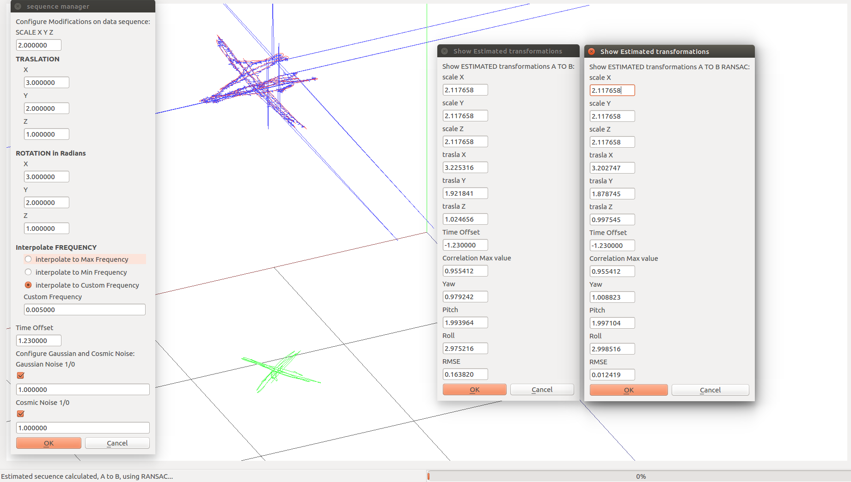
Validación experimental
Pruebas de transformación combinadas con y sin RANSAC

Slide 25
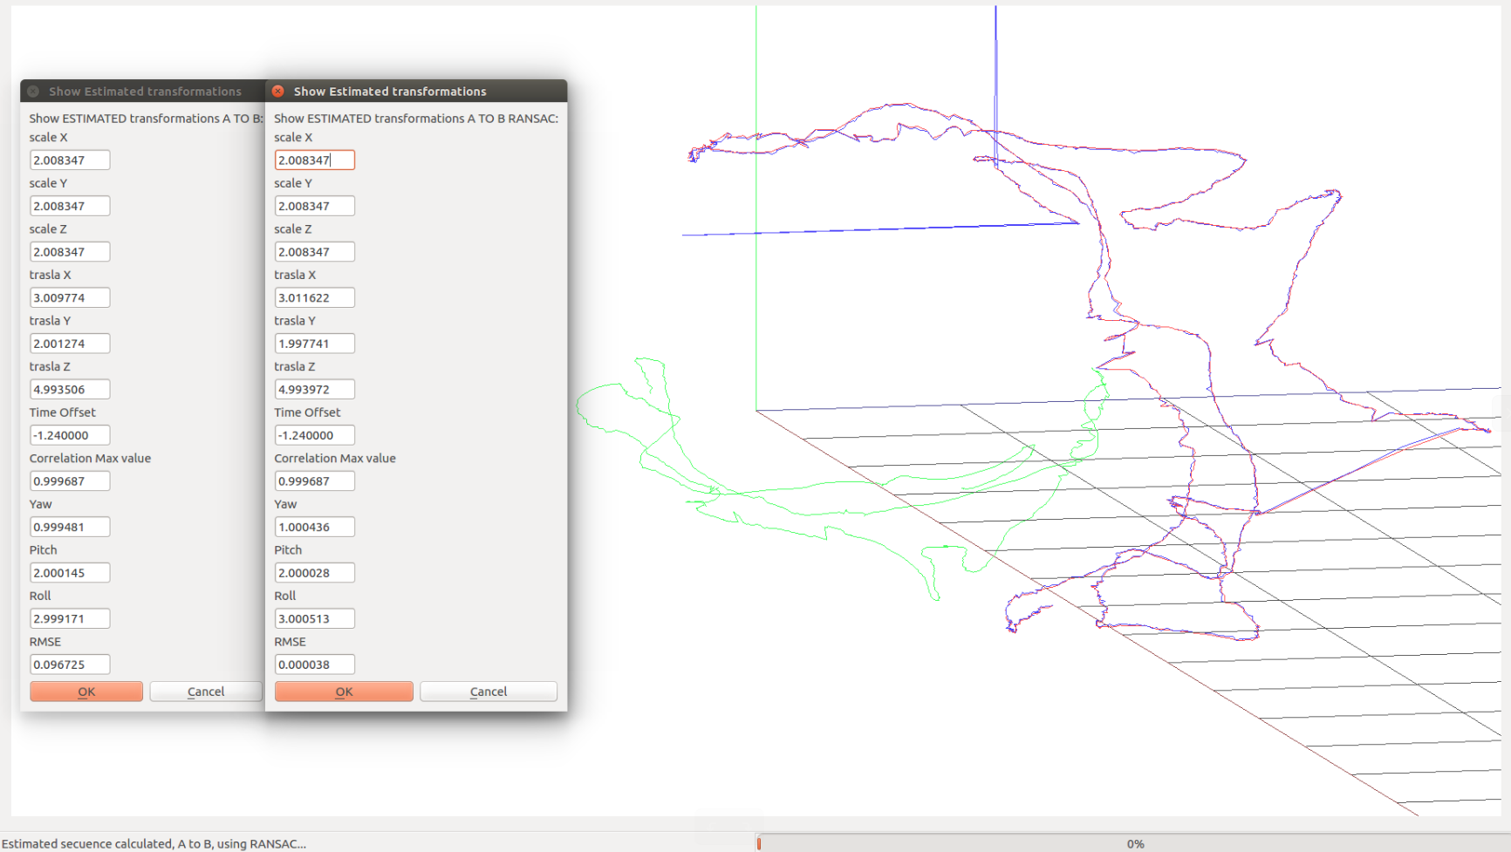
Validación experimental
Pruebas de transformación combinadas con y sin RANSAC

Slide 26
CONCLUSIONES
Se ha conseguido un Registrador Espacial
Se ha conseguido un Registrador Temporal
Se han integrado en la herramienta SLAMTestbed
Se ha creado un Módulo de Transformación para facilitar las pruebas con SLAMTestbed
Se han conseguido los objetivos del TFM

Slide 27
Líneas Futuras
Comparar diferentes algoritmos del estado del arte de Visual SLAM
Escritura de artículo científico que presente esta herramienta a la comunidad investigadora

